Slide 1

Человек подсмотрел…

Slide 2
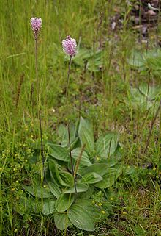
Подорожник
Подорожник— ценное лекарственное растение. Подорожник обладает кровоостанавливающим, противовоспалительным и ранозаживляющим действием — известно, что листья этого растения (их необходимо предварительно разжевать или растолочь, чтоб пустили сок!) прикладывают к ране для обеззараживания и скорейшего заживления, а также для вытягивания гноя из чирьев. Кроме того в листьях и плодах подорожников много слизи, и препараты из них хорошо действуют на желудок и кишечник, снимая воспаление и обволакивая.

Slide 3
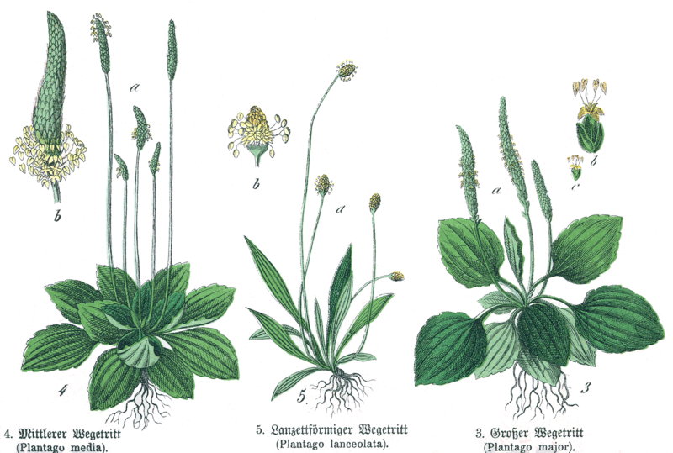

Slide 4
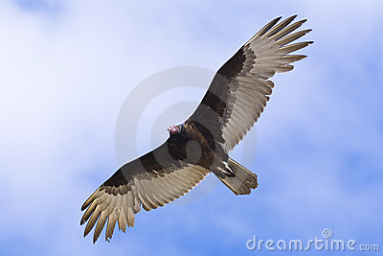

Slide 5

Самолёт

Slide 6
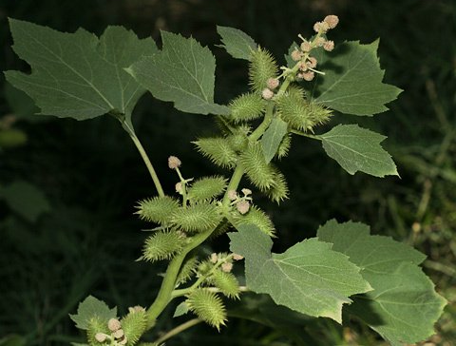
Дурнишник

Slide 7
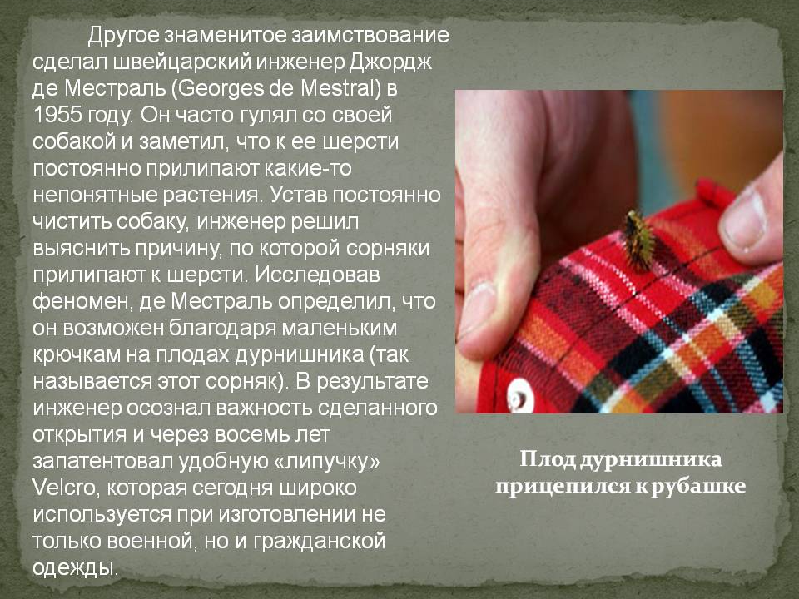

Slide 8
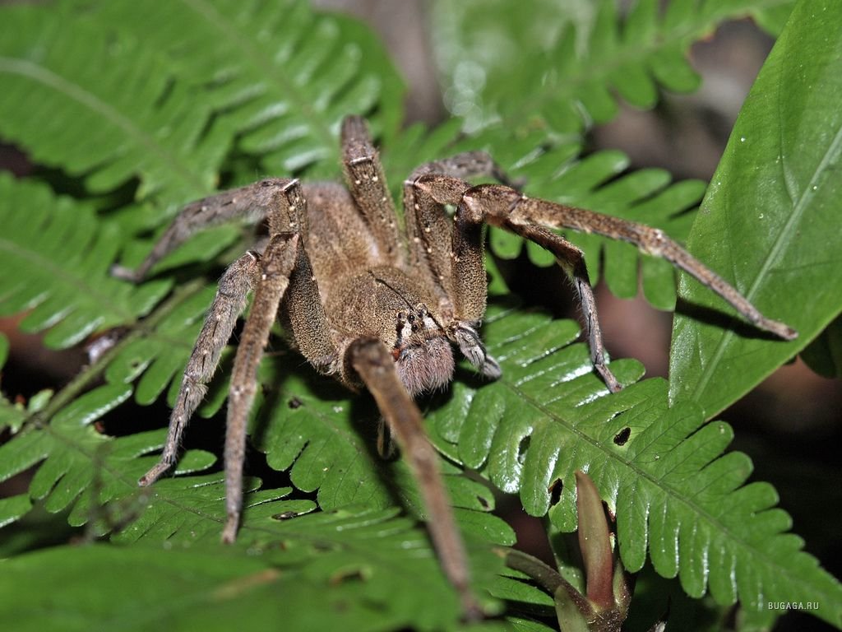
Паук

Slide 9
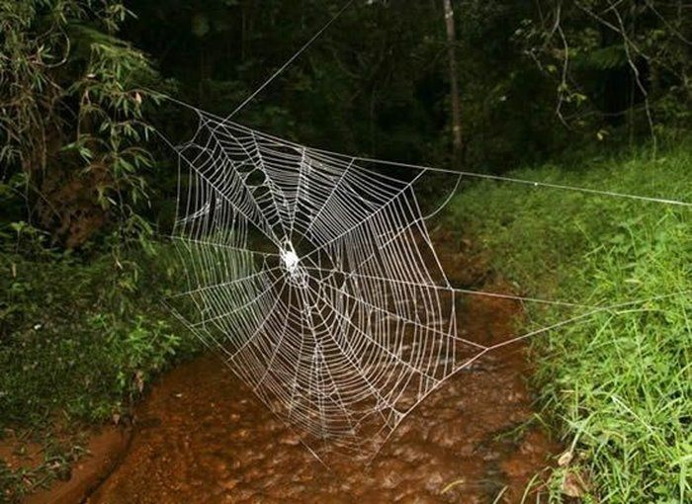

Slide 10
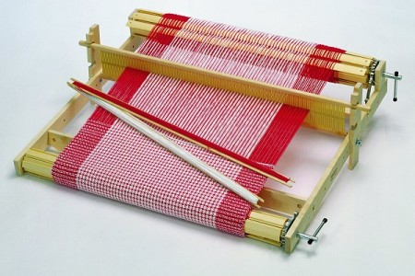
Ручной ткацкий станок

Slide 11
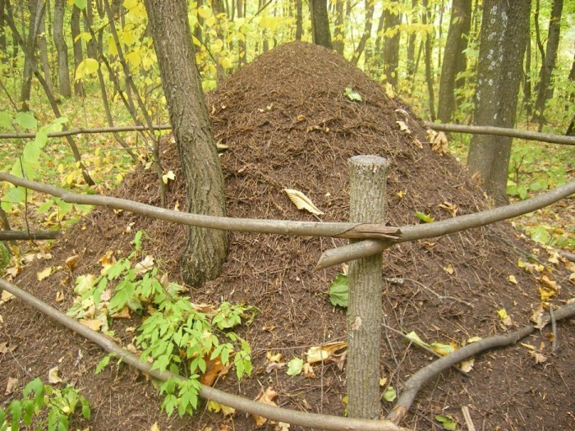
Муравейник

Slide 12
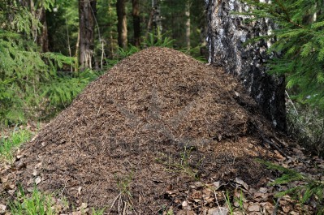

Slide 13
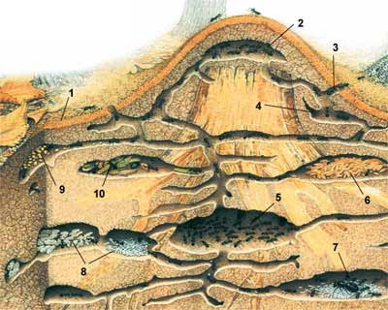
1. Покрытие из иголок и веточек. Защищает жилище от превратностей погоды, ремонтируется и обновляется рабочими муравьями.
2. "Солярий" - камера, нагреваемая лучами солнца. Весной обитатели забегают сюда погреться.
3. Один из входов. Охраняется солдатами. Служит вентиляционным каналом.
4. "Кладбище". Сюда рабочие муравьи относят умерших собратьев и мусор.
5. Зимовальная камера. Насекомые собираются здесь, чтобы пережить холода в состоянии полуспячки.
.

Slide 14
6. "Хлебный амбар". Здесь муравьи хранят зерна.
7. Царская камера, где живет матка, откладывающая до полутора тысяч яиц в день. За ней ухаживают рабочие муравьи.
8. Камеры с яйцами, личинками и куколками.
9. "Коровник", где муравьи содержат тлей.
10. "Мясная кладовка", куда фуражиры приносят гусениц

Slide 15
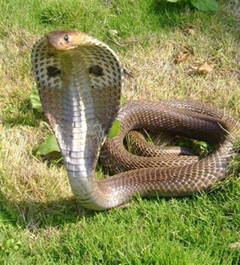
Змея

Slide 16
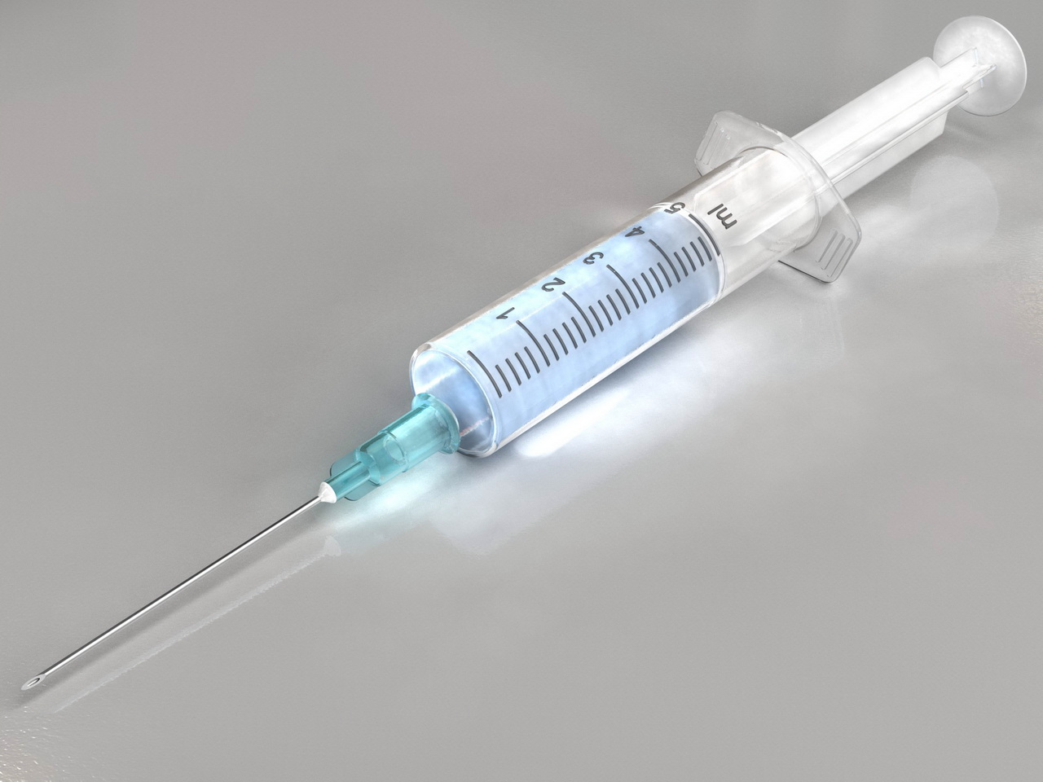
Шприц

Slide 17
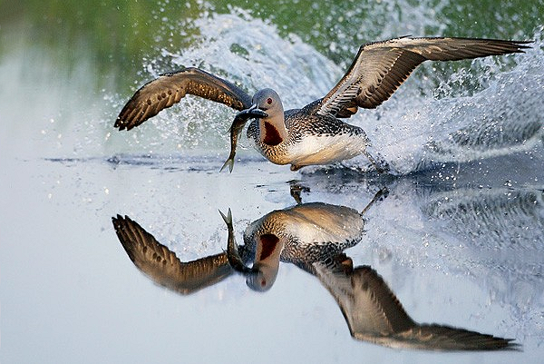
А что подсказал ему это эпизод?

Slide 18
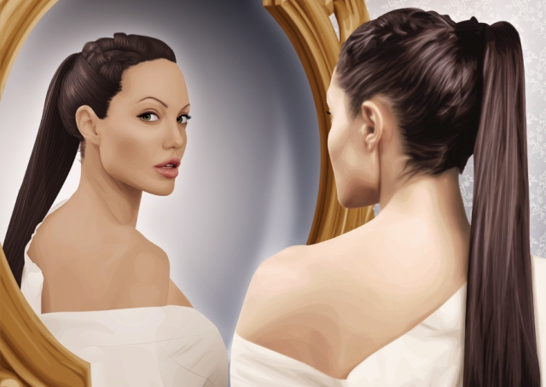
Зеркало

Slide 19
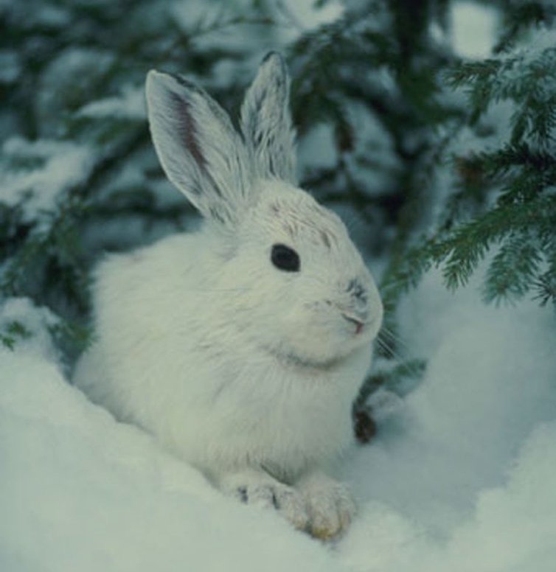
Мы изобретатели

Slide 20
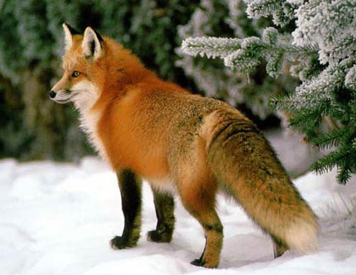
Мы изобретатели

Slide 21
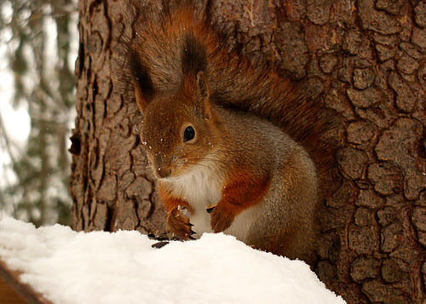
Мы изобретатели

Slide 22
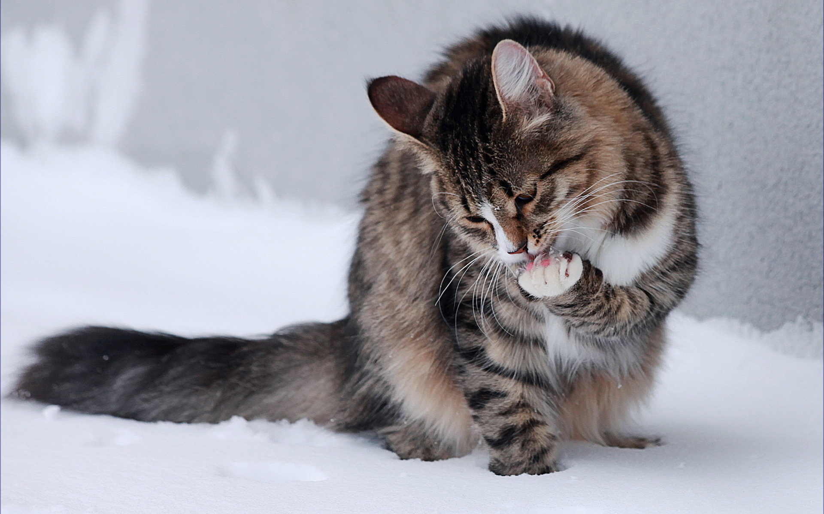
Мы изобретатели

Slide 23
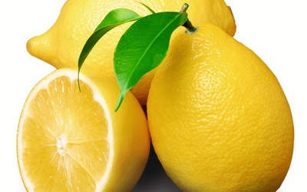
Лимон

Slide 24
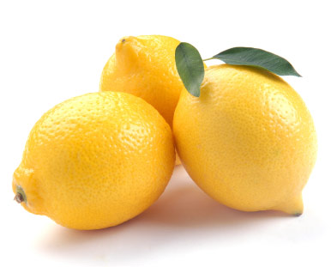
Магический фрукт
Этот цитрусовый фрукт может многое. Может убрать налет и накипь с посуды. Для этого нужно срезать кожуру с лимона, положи ее в чайник, кастрюлю то есть, в ту посуду, которую хочешь почистить. Заливаем водой и пускай покипит 15- 20 минут. А еще этот кислый фрукт дарит блеск кожаной обуви. Когда почистишь обувь специальными средствами, после этого отполируй туфли долькой лимона и после этого протри бархатным лоскутком. А если поставили пятно на диванной оббивке или ковре, то лимон тоже здесь помощник. Нанеси несколько капель лимонного сока на пятно и покрой слоем творога. Снимаем это "чистящее средство" через несколько часов и промываем.

Slide 25
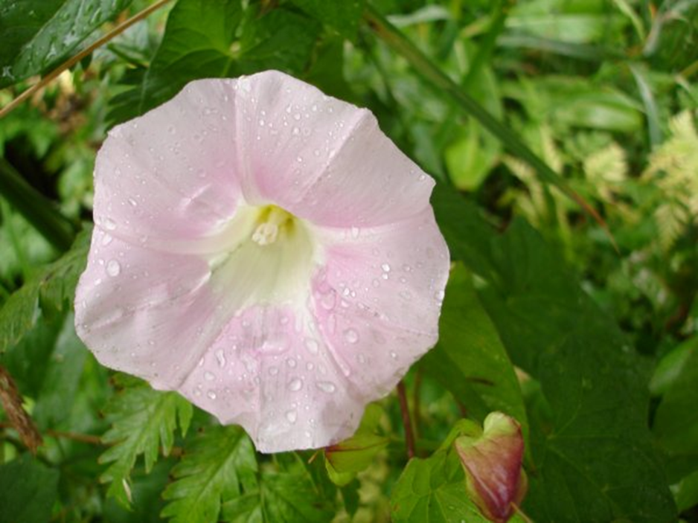
Вьюнок

Slide 26
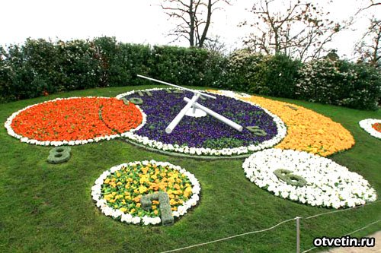
И это ещё не всё…

